Slide 1
Analizor sintactic LL(1)

Slide 2
Algoritm liniar

Slide 3
LL(k)
Principiu LL(k)
L = left (secvența este parcursă de la stânga la dreapta
L = left (se folosesc derivări de stânga)
Predicția are lungimea k
In orice moment al analizei, acțiunea este unic determinată de:
Partea închisă (a₁…a_{i})
Simbolul curent A
Predicția a_{i+1}…a_{i+k} (lungime k)
a_{i+1}…a_{i+k}

Slide 4
FIRST_{k}
≈ primele k simboluri terminale care se pot genera din 𝛼
Definiție:

Slide 5
Definiție
O gic este de tip LL(k) dacă pentru oricare două derivări de stânga:
st
st
st
st

Slide 6
Teoremă
Condiția necesară și suficientă pentru ca o gramatică să fie de tip LL(k) este ca pentru orice pereche de producții distincte ale aceluiași neterminal (A→ 𝛽, A→𝛾,𝛽≠𝛾) să fie verificată condiția:
FIRST_{k}(𝛽𝛼) ⋂ FIRST_{k}(𝛾𝛼)= 𝛷,∀𝛼 astfel încât S => uA𝛼
*

Slide 7
FOLLOW
A → 𝛆
FOLLOW_{k}(A)≈ următoarele k simboluri care se generează / urmează după A

Slide 8
Analizor sintactic LL(1)
Predicția de lungime 1
Pași:
construire FIRST, FOLLOW
Construire tabel de analiză LL(1)
Analiza secvenței de baza tranzițiilor între configurații
Se execută 1 dată

Slide 9
Construcție FIRST
Concatenare de lungime 1
FIRST₁ notat FIRST
Observații:

Slide 10
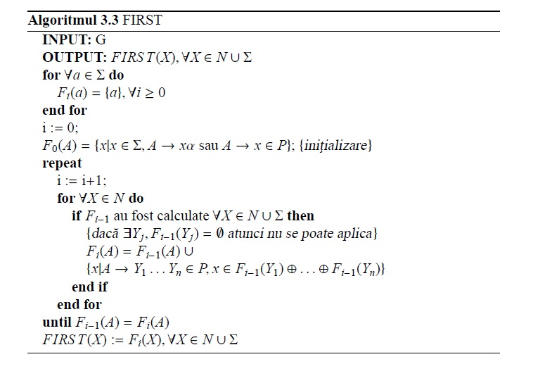

Slide 11
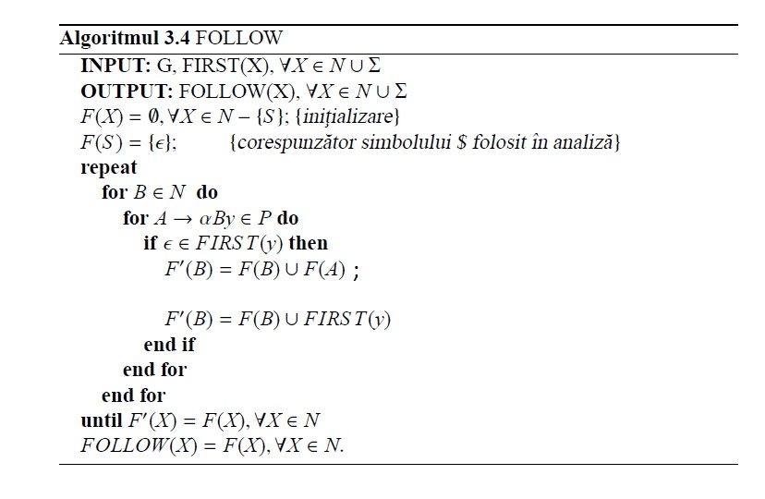

Slide 12
Construcție tabel de analiză LL(1)
Acțiuni posibile în funcție de:
Simbolul curent ∈ N∪𝚺
Predicția posibilă ∈ 𝚺
Se adaugă un caracter special “$” ( ∉ N∪𝚺) – marcaj de “stivă vidă”
= > tabel:
Câte o linie pentru fiecare simbol ∈ N∪𝚺 ∪{$}
Câte o coloană pentru fiecare simbol ∈ 𝚺 ∪{$}

Slide 13
Reguli tabel LL(1)

Slide 14
Observație
O gramatică este de tip LL(1) dacă tabelul de analiză LL(1) nu conține conflicte (nu există mai mult de o valoare într-o celulă de tabel M(A,a)

Slide 15
Definire configurații și tranziții
INPUT:
Gramatica limbajului G = (N, 𝚺, P,S)
Tabel de analiză LL(1)
Secvența de analizat w =a₁…a_{n}
OUTPUT:
Dacă (w ∈L(G)) atunci șir de producții
altfel locația erorii

Slide 16
Configurații LL(1)
Configurația inițială:
(w$,S$,𝜀)
(𝛼, 𝛽, 𝜋)
Unde:
𝛼 = stiva de intrare
𝛽 = stiva de lucru
𝜋 = banda de ieșire (rezultat)
Configurația finală:
($, $, 𝜋)

Slide 17
Tranziții
Push – punere în stivă
(se scoate A și se pun simbolurile din 𝛽)
2. Pop – scoatere din stivă (din ambele stive)
3. Acceptare
4. Eroare - altfel

Slide 18
Algoritml de analiză sintactică LL(1)
aici

